Slide 1

문제은행
DB통합 프로젝트
착수보고
2019.05.23
Notes:
쇼보기를 통해서 ‘설치하기’를 클릭하면 나눔고딕체를 다운받으실 수 있습니다.

Slide 2


Ⅰ
사업 개요
문제은행 DB통합 프로젝트
착수보고
Ⅱ
사업수행 방안
Ⅲ
사업추진 방안
Ⅳ
사업관리 방안

Slide 3

Ⅰ
문제은행 DB통합 프로젝트 │ 착수보고
사업 개요
사업 추진 개요
사업 개요
추진 배경 및 목적
사업 범위

Slide 4



1. 사업 추진 개요
01
02
03
DB 전환 및 API 개발
문제은행 DB 통합 및 콘텐츠 관리 통합
족보닷컴 서비스 전체 이관
족보 닷컴
I-System
(E-Bank) 통합 DB
I-System DB
문제은행 통합 DB
족보 닷컴
I-
System
E-
Bank
I-
System
족보 닷컴
문제은행
통합관리
특징
DB 통합
콘텐츠 메타 통합 관리
문제은행 표준 API 제공
특징
문제은행 관리서비스 통합
CS의 Web 전환
E-Bank 관리서비스 통합
특징
Front 서비스까지 콘텐츠/인프라
등 완전 통합 및 클라우드 전환
‘19년 4월 분석결과, 1안을 제외하고 2안과 3안을 검토 중
본 착수 보고는 2안을 기준으로 작성되었고, 3안의 경우 2안 추진에 이은 점진적 확대 방안을 고려하였음

Slide 5



2. 사업 개요
본 사업은 이투스와 교육지대의 문제은행 DB를 통합하고 Web 기반의 표준성과 확장성을 보장하는 문항관리시스템을 구축하여, 퍼블릭 클라우드 환경(AWS)로 이관하는 사업으로 ㈜데이타솔루션이 용역 개발 부문을 담당합니다.
사 업 명 : 문제은행 DB통합 프로젝트 (가칭)
사업 기간 : 2019.05.08 ~ 2020.02.28
* 시스템 구축 주체
구분 | 해당사 | 수행업무
주관기관 |  | 업무요건/자료 제공 및 의사결정
전문기관 |  | 사업관리 및 개발환경 제공 업무요건 제공 및 의사결정
용역 개발사 |  | 용역사업 수행 개발 관리

Slide 6

3. 추진 배경 및 목적
표준 환경에 적합하고 향후 확장성을 고려한 문제은행 통합 DB 구축
문항 콘텐츠 통합 서비스 제공
개발환경 표준화를
통한 확장성과 유지보수성 제고
개방형 기술을 통한 활용 확대
기반 마련
통합 서비스 제공
시스템 표준 환경 준수
공동활용 기반 마련
문제은행 통합 DB 및 서비스 구축 (I-System과 E-Bank 통합)
문제은행 통합관리 환경 구축
프론트 테스트 표준API 개발
비표준/노후화 및 특정사 종속 기술에서 표준/개방형 기술로 전환
VB기반 C/S → WEB(Java) 환경
ASP → Java 개발 기술
MSSQL → PostgreSQL DB
내부 표준 연계 환경뿐 아니라, 향후 제휴서비스 확대 고려
개방형 표준 API 개발로 콘텐츠 공동활용 기반 마련
공통화 기능 통합 개발로 SW 재활용

Slide 7
4. 사업 범위 (1/3)
문제은행 통합관리 서비스 구축
DB 통합 및 공동활용
온라인 테스트 API 개발
통합 DB 구축
바로테스트
팝업 호출 API
미니테스트
팝업 호출 API
E-Bank 테스트
팝업 호출 API
DB 표준용어사전 적용
테스트 화면 처리
채점결과 화면처리 및 결과 저장
테이블 및 속성명 표준화
시험지(HWP) 파일 컨트롤 모듈 개발
DB 이관
한글문서
특정필드 값 읽기/쓰기
한글문서
분리 및 통합
한글문서
이미지 및 PDF 변환
데이터 마이그레이션
(MSSQL → PostgreSQL)
AWS환경으로 이관
통합 시험지/문항 관리 개발
시험지 생성 관리
정답파일 관리
문제
검색
오픈 API 제공
문제풀이 및 검수
콘텐츠 제작 관리
Web Service 개발

Slide 8
4. 사업 범위 (2/3)
주요과제 | 세부과제 | 세부내용
문제은행 통합관리 서비스 구축 | 통합 시험지/문항 관리 개발 | 시험지 관리 : 시험지 생성/열기/저장/다른이름저장, DB저장기록 조회, 메타정보 한글 저장, 한글문서 일괄인쇄, 파일 모음 편집, 문제 편집 외주 해설 파일 검수 : 외주 해설 합치기, 단원코드 입력/초기화, 정답 입력/초기화, 파일모음, DB검사 및 저장, 동영상 코드 넣기 환경설정 : 미주 삽입이미지 비율, 정답위치, 페이지 레코드수, 단원정보 표시 컨텐츠 제작 : 단원별 문제 제작(생성), 기출족보 제작(생성), 예상족보 제작(생성), 우리지역 기출족보 출제, 강남3구 기출족보 출제, 우리지역 기출 서술형 족보 마법사, 학교별 마스터 마법사, 단원별 마스터 마법사, 카카오 페이지 마법사, 수능 단원별 출제 마법사
 | 온라인 테스트 API 개발 | 다양한 문제 검색 API 제공(실제출제문항, 기출시험지, 맞춤 문제 등) 문제항목 조회 API 제공 시험지 생성(시스템, MY시험지) API 제공(문제, 정답, 해설) 오답문항 분석 API 제공 유사문항조회 API 제공(문제, 정답, 해설) 문제은행, 미니테스트 등 문제은행 연계 Front 서비스 개편 JSON 형식의 RestFul 방식 WebSevice로 API 제공
 | 시험지(HWP) 파일 컨트롤 모듈 개발 | 문서 내 텍스트 추출 문서 내 모든 수식크기 조절, 문서 내 모든 그림크기 조절 페이지를 이미지로 저장 한글문서를 PDF파일로 저장 블록으로 지정된 부분만 파일로 저장 등

Slide 9
3. 사업 범위 (3/3)
주요과제 | 세부과제 | 세부내용
문제은행 통합 DB구축 | DB 표준용어사전 개발 | 문제은행 통합DB에서 사용할 표준용어사전을 개발 신규 통합DB에 맞게 표준단어, 표준용어, 표준도메인 정의
 | 테이블 및 속성명 표준화 | 이관대상 테이블에 대한 테이블명 및 속성(컬럼)명을 표준용어사전을 준수하여 명칭 변경
 | DB 데이터 이관 | 현재 사용중인 I-SYSTEM DB의 데이터를 신규 통합 DB로 전체 이관 E-BANK DB의 이관대상 테이블을 신규 통합 DB로 이관 초기분 이관 Script와 증분(수정 또는 추가된 데이터에 대한 이관) 이관 Script 개발 시스템 오픈 전 이관스크립트 단위 및 통합테스트를 통해 정합성 점검 모의 사전이관을 실시하여 서비스 정식 오픈 시 발생할 수 있는 이슈 사전 점검 및 제거 전체 데이터 이관 이후 발생한 변경 또는 추가된 데이터에 대한 이관 수행
 | DB 오브젝트 이관 | TABLE (88), VIEW (20), PROCEDURE (346), FUNCTION (6) 등 주요 DB 오브젝트 이관 이관대상 오브젝트 중 사용유무를 업무담당자와 검토하여 선별작업 실시 후 이관대상 확정 이관 대상 오브젝트는 1:1로 이관 신규 통합DB에 적용할 명명규칙 가이드 준수
 | 인덱스 최적화 | 중복 설정된 인덱스 정리 성능을 고려한 인덱스 최적화

Slide 10
Ⅱ
문제은행 DB통합 프로젝트 │ 착수보고
사업수행 방안
1. 현행시스템 구성
2. 목표시스템 구성
3. 주요 개발 방안
10

Slide 11

1. 현행시스템 구성
A
Front Service
ETOOS
Web
미니테스트
팝업
족보닷컴
Web
바로테스트
팝업
E-Bank
팝업
E-Bank
문제은행
I-System
문제은행
B
Web Interface
WAS
(ASP)
Interface
(ASP)
Server
(ASP)
Interface
(ASP)
C
HWP 기반 CMS
iBank
(Solution)
Servlet
(VB)
Client
(Visual Basic)
Servlet
(VB)
Data Logic (SP)
Data Logic (SP)
E-Bank DB
(MS-SQL)
Contents Data
Management
I-System DB
(MS-SQL)
족보 DB
(MS-SQL)
D

Slide 12








2. 목표시스템 구성
사용자
Front 서비스
TMS 목표 시스템
1
JSP/
JAVA
TMS API Service
JSON Response
Open-API
Front 제공 기능
서비스 이용
WEB
4
TMS DB
학생
Restful Request
요청 확인
바로
테스트
미니
테스트
이뱅크
테스트
요청결과 처리
공통 기능
족보 문항
WEB
+
2
TMS HWP Control Module
E-Bank 문항
한글문서 컨트롤 공통 기능
한글문서 변환 공통 기능
관리자
Back Office
3
JSP/
JAVA
TMS Back-Office Application
HTTP Response
이투스 콘텐츠팀
TMS Web
공통
사용자
관리
ETOOS 콘텐츠 제작 및 채점 관리
문항 등록관리
용어/도메인 표준화
DB 마이그레이션
DB 이관
콘텐츠 관리
HTTP Request
정답/해설
관리
문항
등록/관리
WEB
족보닷컴
콘텐츠 제작 관리
교육지대 콘텐츠팀
공통 기능
* TMS : Test-Bank Management System

Slide 13

3. 주요 개발 방안 – ① TMI API Service (1/2)
AS-IS 문제은행 Front service
Front API 구현 방안
기능 |  | 바로테스트 | 미니테스트 | E-Bank
시험지 생성 |  | ✓ | ✓ | ✓
시험 보기 |  | ✓ | ✓
채점 하기 |  | ✓ | ✓
오답문항 분석 |  | ✓ |  | ✓
유사문항 보기 |  | ✓ |  | ✓
실제 출제문항 맛보기 | 문항목록 조회 |  |  | ✓
 | 출제문항 조회/담기 |  |  | ✓
기출 시험지 | 시험지 검색 |  |  | ✓
 | 시험지 출력 |  |  | ✓
맞춤 문제 | 맞춤문항 검색 |  |  | ✓
 | 맞춤문항 조회/담기 |  |  | ✓
나만의 모의고사 | 모의고사 생성 |  |  | ✓
 | 문항 조회/담기 |  |  | ✓
MY 문제은행 | 문제지 관리 |  |  | ✓
 | 문제지 풀기 |  |  | ✓
 | 문제지 채점 |  |  | ✓
Front service 기능 분류 및 통합
바로테스트, 미니테스트, e-Bank의 Front service를 기능별로 분류하여 공통 기능 및 개별 기능 도출
도출된 문제은행 기능은 UI service와 API service 구분
문제은행 Front API 주요기능
다양한 문제 검색 API 제공(실제출제문항, 기출시험지, 맞춤 문제 등)
문제항목 조회 API 제공
시험지 생성(시스템, MY시험지) API 제공(문제, 정답, 해설)
오답문항 분석 API 제공
유사문항조회 API 제공(문제, 정답, 해설)
문제은행 Front API 구현 방안
문제은행 Front API는 RESTful OPEN-API로 제공
데이터 포멧은 JSON으로 통일

Slide 14







3. 주요 개발 방안 – ① TMI API Service (2/2)
AS-IS
TO-BE
Front
API 시스템 프로토콜 표준안
Front
대상 | 상세
Data 요청 | Rest-ful 방식 Ex) getTMSDataSvc?TstCD=11110&DeaLYMD=201912&serviceKey=
Data 결과 | JSON 방식 Ex) { “STATE”: {“API_ERR_CD”:”0000”,”API_ERR_MSG”:”성공”}, “DATA” : {“RESERVE_CD”:”1”}, "LIST":{ {"IDX":"1",”SEQ":"1",“SALE_SITE_CD”:”0001”,……}, {……}, …… } }
E-Bank
문제은행
미니테스트
바로테스트
Rest-ful
JSON
Rest-ful
JSON
▷ API 시스템
JAVA 기반
Spring 기반 Framework
SP
SP
SP
SP
신규
MS-SQL
MS-SQL
SP
SP
SP
SP
Logic
E-BANK
I-SYSTEM
SP
Postgre
SQL
Back-end
SP는 JAVA 클래스 전환을 기본 방침으로 하되, 업무처리 로직 또는 성능 이슈가 있는 Procedure는 유지
I-System, E-Bank 문제은행DB 통합에 따른 전환대상 SP 선정
Data 요청/결과 프로토콜 표준화로 업무처리 효율화
API 연계 기능 제공을 통해서 프로그램 및 DB 종속성 탈피
API 시스템 테스트 화면 제공으로 Front (웹) 연계 개발 전 API 테스트 지원
별도 구축된 문제은행DB(I-SYSTEM, E-BANK) Data Logic 분석/통합 필요
Data 요청/결과가 프로그램에 종속되어 있어 업무처리에 유연한 대처가 어려움

Slide 15



3. 주요 개발 방안 – ② TMS HWP Control Module
한글 OCX 적용 검토
한글 OCX 개선 방안
TMS Front Web Application (바로테스트)
1안) 웹 저작 솔루션 활용
웹브라우져
사용자 PC (브라우저)
HTML5 WEB기반으로 구현
전체 업무 기능 JAVA 기반 구현
한글 웹 기안기 솔루션 등 기술적 구현 가능성 검토
제약사항 : 서버 솔루션의 한글 버전 호환성 등 문제
시험지 생성
문항 이동
답 입력
채점
VB 서블릿
한글 OCX
사용자
시험지 생성
ooo
…
이미지변환
PDF변환
…
2안) OCX활용, Linux 서버(한글 JAVA API 전환)
Window 서버
사용자단 WEB기반으로 구현, 문항편집 ActiveX기반 구현
전체 업무 기능 JAVA 기반 구현
한글 컨트롤 기능(이미지 변환, PDF 변환 등)에 대한 기술적 구현 가능성 검토
TMS Back-Office Application (I-SYSTEM)
사용자 PC (Window XP, 7, 10 등)
VB 클라이언트
한글 OCX
3안) OCX활용, Window 서버 사용
VB6 form
(ActiveX)
ooo
ooo
…
시험지 등록
시험문항 분할
…
사용자단 WEB기반으로 구현, 문항편집 ActiveX기반 구현
한글 이외의 업무기능은 JAVA 기반 구현
한글 시험문항을 이미지 변환, PDF 변환은 Window기반 OCX활용
VB 서블릿
한글 OCX
문제은행
문항관리자
ooo
ooo
…
이미지변환
PDF변환
…
Window 서버

Slide 16




3. 주요 개발 방안 – ③ TMS Back-Office Application (1/2)
문제은행 C/S의 WEB 전환
서비스 환경 변경
업무절차 중심의 메뉴 및 기능 재구성
구분 | AS-IS | TO-BE
UI | Visual Basic Client | WEB interface (한글 OCX 사용 검토 중)
Servlet | Visual Basic Servlet | JAVA Servlet (방안 검토 중)
HWP Control | Hwpctrl.ocx | Hwpctrl.ocx 제거를 위한 오픈소스, 솔루션 검토 중
DB
업무 흐름에 맞는 메뉴 및 기능 구조를 설계하여 업무 효율 증가
미사용 기능 정리
미사용 소스 분석 및 정리
화면 통합을 통한 사용자 편의 제공
각 업무 절차 별 필요 화면 통합 및 그룹화 제공
UI 개선
팝업형 C/S UI를 업무처리 편의를 고려한 웹기반 설계에 오픈소스 UI툴 적용하여 업무화면 개선
웹 전환 구현 시 고려사항
I-SYSTEM DB
문제은행 DB
C/S 기반 한글컨트롤을 이용하여 데이터 처리량과 처리속도 양호
테스트 정보
WEB 기반 구현 시 품질, 기능성, 성능
검토 필요
E-BANK DB
관리 정보
통합 문제은행
공동 활용 정보

Slide 17
3. 주요 개발 방안 – ③ TMS Back-Office Application (2/2)
I-System CS를 Web으로 전환시 장단점 비교 및 고려사항
대상 | C/S 프로그램 | Web 프로그램
대상 기술 | 서버 : IIS(ASP) 클라이언트 : Visual Basic 6.0 | 서버 : Tomcat(JSP/Java) 클라이언트 : 웹브라우저
장점 | 단순구조/기능 시스템에 적합 적은 비용으로 고성능의 서버를 대신 특정 컴포넌트 이용 시 폐쇄/독점적 기술 확보 가능 | 사용자 PC 환경의 제약사항이 적음 인터페이스 변경없이 로직변경 수월 프리젠터이션 로직 처리가 간편 Scale-Out형 시스템 확장 용이 개방성, 확장성, 범용성 확보 개발인력 확보 용이 유지보수, 업데이트 및 배포 용이
단점 | 사용자 PC 성능과 설치 프로그램에 의존적 대형/다수 이용 시스템으로 확대 부적합 업무변화가 급속한 환경에 부적합 대량 데이터 로직 처리 부적합 유지보수 및 관리가 어려움 프리젠테이션 로직에 고비용 수반 시스템의 확장성과 유연성 부족 설치, 배포 및 이용방법 복잡 | 웹 서버와 네트워크 부하에 부담 보안성 확보문제로 클라이언트 자원 이용에 제약 Database 기반 업무가 아닌 문서 기반 업무 개발에 제약 존재
주요 고려사항
특정사 종속 기술/단종 기술인 VB 기술은 제거가 바람직
향후 지속적인 확대 개편을 위해서는 개방성, 확장성, 범용성을 확보할 수 있도록 WEB 전환 필요
WEB전환 시 클라이언트에서 담당했던 기능의 서버 전환 등 성능 부분의 배치 처리 고려
CS에 익숙한 인터페이스를 WEB 형식으로 전환하는데 따른 UX측면의 고려 필요

Slide 18
3. 주요 개발 방안 – ④ TMS DB 구축 방안 (1/2)
I-SYSTEM DB 현황
표준화 범위
현황
오브젝트 종류 | 개수
테이블 (TABLE) | 88
뷰 (VIEW) | 20
사용자정의함수 (FUNCTION) | 6
프로시저 (PROCEDURE) | 346
인덱스 (INDEX) | 263
기본제약 (DEFAULT_CONSTRAINT) | 68
외래키제약 (FOREIGN_KEY_CONSTRAINT) | 3
주키제약 (PRIMARY_KEY_CONSTRAINT) | 69
사용 테이블 기준으로 용어, 단어, 도메인 표준화 작업 진행
대상 | 내 용
용어 표준화 | 프로젝트 대상 테이블에서 용어 추출 및 중복제거 용어 표준화 RULE 정의 용어 표준화 정의 작업
단어 표준화 | 표준화된 용어에서 단어 추출 단어 표준화 RULE 정의 표준 영문명, 영문 약어명 정의 단일항목, 복합항목 정의 이음동의어, 금칙어 정의
도메인 표준화 | 표준용어에서 도메인 도출 도메인 그룹 , 도메인 정의
용어
I-SYSTEM 테이블에서 용어 추출
전체 : 1,406 개
중복제거 : 323개
※ 오브젝트 수: 교육지대 개발 DB 참조 (2019.05.17 운영백업 기준)
표준화를 위한 선행 작업
표준화 원칙
이관대상 테이블 선별을 위한 고객 검토작업 실시
오브젝트 한글 속성명에 대한 보강작업 실시
표준용어 및 표준도메인 확정을 위한 단계별 고객 미팅 실시
테이블명, 뷰명, 프로시져명, 함수명 신규 명명규칙 가이드 준수
INDEX, PK,FK, CONSTRAINT 등은 기존 생성 RULE 준수
예외적으로 RULE에 위배되는 명칭은 협의하여 재정의

Slide 19





3. 주요 개발 방안 – ④ TMS DB 구축 방안 (2/2)
문제은행 데이터 표준화
데이터 이관
표준화 적용 방안
데이터 이행 전문 도구 활용
규칙/정책
제정
표준항목
개발
논리모델링
적용
물리모델링
적용
데이터베이스
생성
SQL Server
Informatica
Power Center
PostgreSQL
주제 영역
명명규칙
표준용어
엔티티타입
테이블
테이블
E-BANK
I-SYS
TMS DB
도메인 표준
어트리뷰트
컬럼
컬럼
Extract
Transform
Load
표준사전 개발/적용
신규
표준 적용 및 활용
표준사전 개발 상세절차
AS-IS DB 에서 TO-BE DB로 데이터 이행 방안
E-BANK to I-SYS DB 데이터 이관
E-BANK 데이터 사전 이관작업 진행
E-BANK 데이터 정합성 검증 작업
데이터 변경이 없는 불변데이터를 사전 작업 이행으로 데이터 추출 및 적재
착수
표준 단어
표준 용어
표준 도메인
적용
데이터 속성
추출
단어 표준
정의
업무용어
추출
도메인 표준
정의
모델 적용
정합성 검증
속성 정련
동음이의어
정리
업무용어
표준정의
속성 정의
비표준 체크
사전이행 (초기분 적재 실시)
표준화지침
수립
이음동의어
정리
동음이의어
정리
본 이행 (변경분 적재 실시)
시스템 전환(오픈) 작업 전 초기분 이후 변경분에 대한 본 이행 실시 (* 본 이행 8시간 내에 완료. 전환테스트 수행 후 최종 시간협의)
이음동의어
정리
정합성검증

Slide 20

3. 주요 개발 방안 – SP 전환 방안
SP 전환 방안
전환 절차
SP 대체 프로그램 개발
SP를 대체하기 위해 JAVA로 개발되는 프로그램으로 아래와 같은 기반으로 구현
1. Spring framework MVC2 모델 기반의 JAVA Controller
2. Query는 PostgreSQL 종속성을 배제하여 표준SQL로 작성
3. 검증을 위한 결과 비교
01
기본방침 : SP를 JAVA로 변환
SP 유지대상 결정 : 복잡한 업무처리 로직 또는 성능이슈 있는 SP 유지
전환 방식 선정
02
SP를 대체할 JAVA controller 설계
SP를 JAVA code로 및 SQL로 수동 전환
JAVA 전환은 개발표준 준수
소스 수동 전환
SP 전환 결과 검증
03
AS-IS 기준의 파라미터 값 세팅 및 실행
AS-IS 수행결과, TO-BE 수행결과 비교
테스트 및 검증
소스 기반의 2단계 결과 검증
① AS-IS DB의 SP결과와 TO-BE DB의 SP 수행결과 비교
② TO-BE DB의 SP결과와 JAVA 결과 비교
AS-IS 와 TO-BE의 응용프로그램 기반의 결과 검증
※ 응용프로그램 결과 검증은 동일한 데이터로 구성된 테스트 환경에서 검증
04
이행 이후 검증용 프로그램을 수행하여 검증확인
API 검증

Slide 21


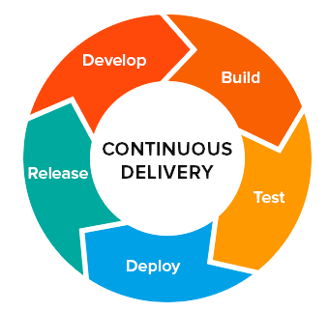
3. 주요 개발 방안 – 소프트웨어 아키텍처 구축 방안
전사 아키텍처 표준화 적용
전사 소스코드 표준화 적용
Java + Spring 프레임워크 기반 전사 표준 아키텍처
소스 코드 품질 향상
개발 표준 수립
이투스 개발표준 및 Google Java Style Guid 등 글로벌 표준 참고
UI Framework (HTML, Javascript, CSS)
JSP
Servlet API
개발 표준 가이드
개발 표준에 대한 가이드 배포 및 교육
Spring MVC
PostgreSQL DB
Logback
Mybatis
구현
개발 가이드 또는 Inspection 결과를 참고하여 구현
Spring Framework
OpenJDK (Java)
개발 검증
소스 코드 리뷰 또는 자동화 된 Inspection 도구를 활용하여 개발자에게 피드백
오픈 소스 기반의 유연한 아키텍처
자동화 된 개발 프레임워크를 통한 지속적인 개발/검증
Scale-out zone
로컬 환경
Eclipse
Git
Gradle
Tomcat
Web Server
Nginx
Linux
WAS Server
Tomcat
OpenJDK
Linux
API Server
Tomcat
OpenJDK
Linux
DB Server
PostgreSQL
Linux
Web Server
Nginx
Linux
WAS Server
Tomcat
OpenJDK
Linux
API Server
Tomcat
OpenJDK
Linux
CI 환경
Jenkins
Git
Gradle
Sonarqube
Tomcat
https://medium.com/@yannmjl/what-is-devops-in-simple-english-6550fbb129bd

Slide 22
Ⅲ
문제은행 DB통합 프로젝트 │ 착수보고
사업추진 방안
수행 조직도
수행 조직 역할
역할 및 의사소통 방안
사업추진 일정
인력 투입 계획
산출물 계획
테스트 계획

Slide 23
1. 수행 조직도
주관 : 교육지대 + 전문 : 이투스교육
개발용역 수행사 : 데이타솔루션
의사결정지원
이투스교육 / 기술본부
교육지대 / 사업본부
프로젝트 관리 및 지원
사업관리 및 개발 표준화
의사소통
프로젝트 관리자(PM)
이병도 이사
사업관리
사업관리 및 SW표준화 총괄
플랫폼개발팀 이병철 과장
김흥한
아키텍처팀
TMS TFT
PMO(비상주)
기술지원
아키텍쳐
DA
AA
TA(비상주)
IT 개발실
서건우 실장
데이터 아키텍쳐
선도개발팀/ 김도영과장
소프트웨어 아키텍쳐
선도개발팀/ 남희성과장
인프라 아키텍쳐
정보보안팀/ 박범선과장
의사소통
방인화 외 1
주태영
김연배^{(*)}
테스트팀
사업지원
기능요구사항 지원
기능 개발
박민우
기술지원
개발 총괄 : 노일래
디자인(비상주)
E-Bank
미니테스트 / 바로테스트 / I-System
정재림 외 1
이지환 팀장
교육지대 / 서건우 실장, 정상진 대리
의사소통
API 개발팀
전환 개발팀
천성오 과장
임현준 대리
이투스 / 이민경 팀장
노일래 외 2
윤정선 외 5
이투스/
교육지대 / 컨텐츠팀
(*) “이투스 시스템 신규 플랫폼 구축 프로젝트” 투입 인력 활용
콘텐츠 관리

Slide 24
2. 수행 조직 역할
각 업무별로 최상의 결과를 도출할 수 있는 전문 인력을 배치하였으며, 책임과 역할을 명확히 하여 사업을 수행할 수 있도록 하였습니다.
구분 |  | 업무 역할 | 수행 담당자
용역 책임자 |  | 사업수행 총괄 책임 계약 관리 및 사업 수행지원, 이투스교육/교육지대와 지속적 협력관계 관리 | 최재석 상무
프로젝트 관리자 |  | 이투스교육/교육지대 사업 총괄 관리 사업계획 수립, 진행사항 보고, 회의 소집 및 주관 사업진행에 대한 업무조정 및 통제 | 이병도 이사
사업 / 품질 관리 |  | 각종 보고회의 준비 및 진행, 쟁점 관리, 산출물 관리 위험 및 이슈관리, 품질관리, 자원관리, 형상관리, 테스트 지원 업무 분석 지원 | 김흥한 부장 박민우 부장
공통기술팀 | DA | 공통기술팀 PL 데이터 아키텍처 설계 | 방인화 부장
 | AA | 개발표준 수립 공통 프레임워크 및 응용아키텍처 분석 설계 | 주태영 부장
 | TA | 네트워크 및 인프라 분석 및 설계(AWS 구축 관련 협업) | 김연배 부장
DB 이관팀 |  | 표준 용어 사전 개발 및 매핑 정의 데이터 모델링, 데이터 이관 및 마이그레이션 | 방인화 부장 이충원 이사
전환 개발팀 |  | SP(Stored Procedure) 전환 C/S, 서블릿, WAS 전환 개발 한글 컨트롤 기능 개발 | 윤정선 부장 외
API 개발팀 |  | 바로테스트, 미니테스트, E-Bank를 위한 DB 연계 API 개발 | 노일래 이사 외
디자인 |  | I-System WEB 화면 및 E-Bank 테스트 화면 디자인 웹 퍼블리싱 | 정재림 과장 외
테스트 |  | 사용자 테스트 케이스 작성 케이스 검증 및 사용자 테스트 지원 | 선우훈 대리 외

Slide 25
3. 역할 및 의사소통 방안
목적 별 다채널 의사소통 채널을 구축하고 명확한 업무분장을 통해 효율적으로 사업을 수행하도록 하겠습니다.
프로젝트 관리 의사소통
아키텍쳐 구축 의사소통
개발 업무 의사소통
교육지대
IT개발실
이투스교육
교육지대
이투스교육
교육지대
정보보안팀
IT개발실
플랫폼 개발팀
선도 개발팀
서비스 개발팀
IT개발실
정기/수시
보고
이투스교육
플랫폼 개발팀
PM /
사업관리
/ 총괄PL
구축
조정
검토 /
승인
유기적인 의사소통 TF
베스핀
글로벌
TA/AA
DB
이행팀
APP
전환 개발팀
API
개발팀
이투스교육
선도개발팀
지원
구분 | 업무 역할
플랫폼 개발팀 (이투스교육) | 프로젝트 사업(진도) 관리 정기/수시보고 검토·승인 이슈 관련 협의 및 조정
선도개발팀 (이투스교육) IT개발실 (교육지대) | 정기/수시보고 검토·승인 이슈 관련 협의 및 조정
PM / 사업관리 / 총괄PL | 정기(주간, 월간) 보고 수시 보고 진척 및 이슈 보고
구분 | 업무 역할
정보보안팀 (이투스교육) IT개발실 (교육지대) | 인프라 설계 검토·승인 인프라 구성 관련 지원 인프라 구성 확인
TA/AA | 인프라 구성 진행 사항 확인 및 관련 지원 구성 관련 의견 조율
베스핀 글로벌 | 기반 환경 구성(AWS) 인프라 설계, 납품 및 설치 안정화 지원
구분 | 업무 역할
플랫폼 개발팀 | 프로젝트 개발관련 지원 업무부서의 요구사항 의견 조율 개발 결과물 승인
선도개발팀 (이투스교육) IT개발실 (교육지대) | 요구사항 명확화 개발 사항 검토 및 문제 통보 현행 업무 및 시스템 설명
이행팀 개발팀 | 요구사항에 대한 정확한 이해 요구사항 개발 테스트 및 안정화

Slide 26





4. 사업추진 일정 (1/2) 2안
본 사업의 사업기간은 총 10개월이며 2개월의 안정화 기간을 통해 구축된 시스템이 안정적으로 안착될 수 있도록 진행하겠습니다.
구분 |  | 2019년 |  |  |  |  |  |  |  | 2020년
 |  | 5월 | 6월 | 7월 | 8월 | 9월 | 10월 | 11월 | 12월 | 1월 | 2월
사업관리
시스템 이관
DB 이행 | 모델링
 | 데이터 이관
 | SP
APP 개발 | APP 전환
 | API 개발
사용자 테스트
착수보고
중간보고
사용자교육
검수요청
5/23
8/8
운영자교육
완료보고
2/14
개발환경 구성
운영환경 구성
분석
설계
모델 ER 정비
데이터전환 1차/2차
설계
개발
통합 테스트
모의 수행 전계 계획
분석
분석
설계
개발
통합 테스트
사용자/성능
테스트
분석
설계
통합 테스트
사용자/성능
테스트
안정화
구현 / 단위테스트
분석
설계
통합 테스트
사용자/성능
테스트
안정화
구현 / 단위테스트
케이스
검증
시스템 오픈
12/30
사용자 테스트 케이스 개발
사용자 테스트 지원
※ 일정은 고객과의 협의를 통해 변경될 수 있습니다.

Slide 27
4. 사업추진 일정 (2/2) 3안 추진 시
2019년
2020년
2021년
5월 | 6월 | 7월 | 8월 | 9월 | 10월 | 11월 | 12월 | 1월 | 2월 | 3월 | 4월 | 5월 | 6월 | 7월 | 8월 | 9월 | 10월 | 11월 | 12월 | 1월 | 2월
2안 일정 (10개월)
TMS 오픈 후
서비스 개발
3-1안
14개월 일정
Open(겨울방학)
2안 안정화 시 3안 시작
점진적/단계적
오픈 방법
2개월
2개월
4.5개월
3.5개월
2개월
분석
설계
구현
테스트/이행
안정화
설계 연계
14개월 일정
Open(여름방학)
3-2안
TMS 개발 병행
2개월
2개월
4.5개월
3.5개월
2개월
분석
설계
구현
테스트/이행
안정화
통합 오픈 방법

Slide 28
5. 인력 투입 계획
인력 투입 계획 – 4월23일 보고
분석/설계 단계 인력 투입
인력 투입 변경 안
투입인력 :
20명
134.2M/M
투입인력 :
14명
23.4M/M
투입인력 :
21명
146.7M/M
역할 | 인원 | M/M
PM | 1 | 10
사업/품질 관리 | 2 | 10.7
아키텍처팀 (DA, AA, TA) | 5 | 33.5
개발팀 | 8 | 64
기타 지원 (디자인, 테스트) | 5 | 16
역할 | 인원 | 명단
PM | 1 | 이병도
사업/품질 관리 | 2 | 김흥한, 박민우
아키텍처팀 (DA, AA, TA) | 4 | 방인화, 이충원, 주태영, 김연배(비상주)
개발팀 | 7 | 노일래, 윤정선, 김혜란, 모현정, 성민석, 정현종, 권규호
기타 지원 (디자인, 테스트) | 0 | -
변경 M/M | 합계 M/M | 변경 사유
- | 10 | -
+2 | 12.7 | 분석/설계 시 지원인력 추가
-0.5 | 33 | TA MM 축소, DA MM 증가
+11 | 75 | 분석/설계 결과 기술요소에 따라 인력과 MM 변경 예상
- | 16 | -

Slide 29

6. 산출물 계획 (1/2)
산출물 계획은 자사의“DIDIM”방법론 및 이투스 온라인 개발 사업에 근거하여 수행을 위한 주요 핵심 산출물들을 선정하고 작성하며, 제출 산출물 종류는 운영자 및 사용자 현황에 따라 교육지대/이투스교육과 협의하여 조정하겠습니다.
단계 | 태스크 | 사업관리 산출물
착수 | 계약 | 계약서
 | 착수 | 착수보고서, 사업수행계획서
 | 프로젝트 표준수립 | 테일러링 기준서, 테일러링 결과서
실행통제 | 범위관리 | 요구사항정의서, 요구사항추적표
 | 일정 및 진척관리 | 일정 및 진척관리표(WBS)
 | 위험 및 이슈관리 | 위험 및 이슈관리표
 | 의사소통관리 | 회의록, 주간보고서, 월간보고서, 수시보고서
 | 형상관리 | 변경관리표
 | 교육관리 | 교육결과서, 별첨.참석자명단
 | 품질관리 | 단계말 품질검토결과서
 | 중간보고 | 중간보고서
 | 보안관리 | 주간보안점검표, 월간보안교육결과서, 보안USB관리대장
종료 | 안정화 계획 수립 | 하자보수계획서, 안정화계획서
 | 행정적 종료 준비 | 완료보고서, 검사요청서, 최종산출물(CD), 인수인계 확인서
27 종

Slide 30
6. 산출물 계획 (2/2)
53종
단계 | 활동 | 개발 산출물
분석 | 요구정의 | 인터뷰계획서, 인터뷰결과서, 요구사항정의서, 요구사항추적표
 | 업무분석 | 현행 시스템 분석서, 업무기능분해도, 업무흐름도, 기타 업무분석(한글콘트롤 분석서, 전환범위 분석서, UI분석 등)
 | 데이터베이스 기본 설계 | 표준데이터정의서, 데이터전환계획서
 | 시스템구조 기본설계 | 인터페이스설계서
설계 | 데이터베이스 상세 설계 | 데이터베이스 명명규칙 가이드, 테이블정의서, 논리/물리ERD, 인덱스정의서, 데이터전환계획서, 데이터전환설계서, 데이터전환컬럼매핑정의서
 | 시스템구조 상세 설계 | 시스템인터페이스설계서, API인터페이스매핑정의서, API인터페이스설계서, 아키텍처설계서, 개발환경정의서, 로컬개발환경구성가이드, 개발표준정의서
 | 화면 상세 설계 | 사용자인터페이스(UI) 화면설계서
 | 어플리케이션 상세 설계 | 프로그램목록, 배치프로그램설계서
 | 테스트 계획 수립 | 총괄테스트계획서, 성능테스트계획서, 통합테스트계획서, 사용자테스트계획서
구현 및 테스트 | 프로그램 개발 | 프로그램 소스
 | 단위테스트 수행 | 단위기능 테스트시나리오, 단위기능 테스트결과서, * 별첨.단위테스트 결함관리표
 | 통합테스트 수행 | 통합테스트시나리오, 통합테스트결과서, * 별첨.통합테스트 결함관리표
 | 성능테스트 수행 | 성능테스트시나리오, 성능테스트결과서
 | 사용자테스트 수행 | 사용자테스트시나리오, 사용자테스트결과서, * 별첨.사용자테스트 결함관리표
 | 데이터전환 모의 수행 | 데이터전환 시나리오, 데이터전환 결과서
 | 이행 계획 수립 | 이행계획서, 이행시나리오
이행 | 이행 | 이행결과서, 데이터전환 결과서

Slide 31






7. 테스트 계획 (1/2)
각 단계별 상세한 테스트 절차를 제공하고, 체계적으로 지원 및 관리하여 이를 통해 구축된 시스템이 사용자의 요구사항을 완벽하게 만족시킬 수 있도록 완성도를 높이겠습니다.
체계적인 테스트 계획 및 수행으로 최상의 완성도 보장
테스트 수행 특징
단계별 테스트 실시
1
표준 시험 절차 적용
주체
프로젝트 수행팀
프로젝트 수행팀 + 사용자(이투스교육/교육지대 콘텐츠팀 등)
2
객관적·정량적 측정
단위 테스트
통합 테스트
성능 테스트
사용자 (인수) 테스트
방법/
절차
시험 계획 수립
시험케이스 작성
3
점진적·반복적 테스트 수행
4
테스트 전담팀 투입
피드백
방안
반복적 테스트를 통한 품질 확보
테스트 도구 활용한 코드 점검
테스트 전담팀을 통한 케이스 개발
단계별 테스트 통한 시스템 안정성 확보
총괄 테스트 계획수립 및 테스트 활동관리 수행
시스템 별 특성 고려한 테스트 시나리오 작성
테스트 대상 서비스
이투스 E-Bank
이투스 미니테스트
족보닷컴 바로테스트
TMS Web Application 시스템
TMS
API 시스템

Slide 32
7. 테스트 계획 (2/2)
구분 | 테스트환경 | 수행목적 | 테스트담당자 | 산출물
단위 테스트 | 개발 | 개발자가 설계서에 정의된 바와 같이 프로그램을 개발했는지를 확인하고, 프로그램의 결함을 최대한 발견하기 위함 단위 업무의 데이터가 다음 업무까지 정상적으로 전달됨을 보장 즉, 업무 內 처리흐름이 완전한지 확인하는 수준 | 1차 : 개발자 2차 : 담당PL 3차 : 테스트담당 | 테스트시나리오 테스트결과서 결함관리대장
통합 테스트 | 개발 | 개별 프로그램 간, 도입된 상용 S/W와 응용 모듈들간의 인터페이스가 정의된 업무 규칙대로 구현되었는지 확인하기 위함 | 1차 : 개발자 2차 : 담당PL 3차 : 테스트담당 | 테스트시나리오 테스트결과서 결함관리대장
성능 테스트 | 개발 및 운영 | 시스템의 안정적인 운영과 응답 지연시간 최소화를 위해 다양한 상황을 지정하여 성능테스트를 진행함 목표 성능 도달 시까지 시스템 및 어플리케이션 튜닝과정을 거쳐 운영시스템 최적화 및 안정성을 보장하기 위함 | 테스트담당 | 성능테스트시나리오 성능테스트결과서
사용자 (인수) 테스트 | 운영 | 단위테스트와 통합테스트를 통해 검증된 시스템을 정식 오픈 전 운영환경에서 시험운영을 통해 사용자들의 시스템 검증을 유도하고 사용 후 오류사항 및 개선 의견을 시스템에 반영하기 위함 사전에 협의된 기준과 규정된 방식에 따라 사용자의 승인이 가능한지 판단하기 위해 이투스교육/교육지대의 사용자로 구성된 테스트 담당자들이 검증을 수행하여 결과를 검토하고 오류 발생 시 즉시 수정하여 구축 시스템의 완성도를 높이기 위함 | 이투스 교육 - 콘텐츠 팀 - 서비스개발팀 교육지대 - 콘텐츠 팀 - IT개발실 | 테스트시나리오 테스트결과서 결함관리대장

Slide 33
Ⅳ
문제은행 DB통합 프로젝트 │ 착수보고
사업관리 방안
1. 사업관리 개요
2. 일정 및 진척관리 계획
3. 위험관리 계획
4. 의사소통관리 계획
5. 형상관리 계획
6. 품질관리 계획
7. 보안관리 계획
8. 교육 및 유지보수 계획
33

Slide 34


1. 사업관리 개요
당사의 방법론인 DIDIM의 프로젝트 관리 방법론을 본 사업에 최적화하여 재정의하고, 이를 기반으로 WBS 작성, Task별 자원 할당, 각 관리영역 별 효율적이고 합리적인 프로세스를 적용하여 우수한 품질의 프로젝트를 이루어 나가겠습니다.
데이타솔루션 사업관리 방법론
적용목적 및 효과
구성
요소
산출물
기법
역할
지원도구
유연성 확보
제품 연계에 필요한 유연성 확보
단계 가이드
엑티비티 가이드
태스크 가이드
일정관리
자원관리
일관성 확보
수행
가이드
기법 가이드
역할 가이드
지원도구 가이드
핵심영역
중점관리
사업수행 과정 속에 일관성 유지
산출물가이드
위험관리
품질관리
생산성 확보
작성 표준
양식/ 템플릿
업무절차
자원, 진도관리를 통한 생산성 향상
국제표준 사업관리
요구사항 준수
참조물
보안관리
참조물
사례
기법
형상관리
품질확보
지원툴매뉴얼
의사소통관리
문서 및 형상관리를 통한 품질 보증
사업관리 지원도구
WBS
납기일 준수
일정관리 및 프로젝트 관리를 통한 납기 준수

Slide 35
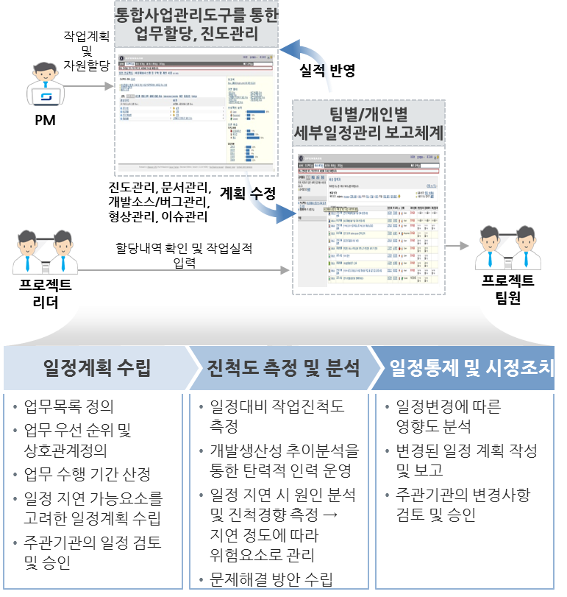
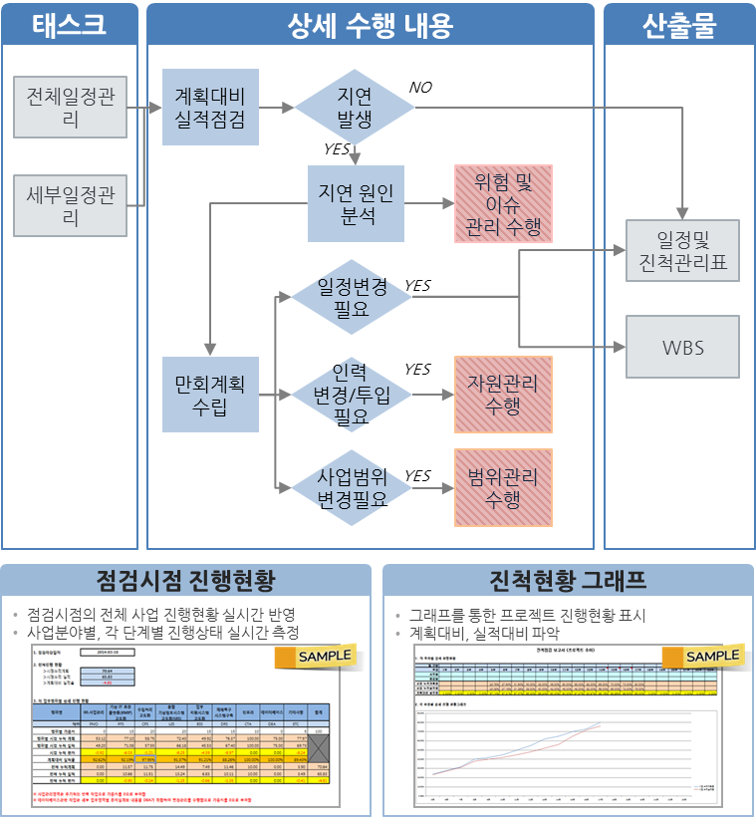
2. 일정 및 진척관리 계획
프로젝트를 성공적으로 수행하기 위해 일정 및 진척관리표(WBS)를 바탕으로 사업관리도구를 활용하여 실시간 진척상황을 파악함으로써 지연 없는 공정 목표를 달성합니다.
개요
절차 및 예시
일정관리, 형상관리,
위험및이슈관리

Slide 36
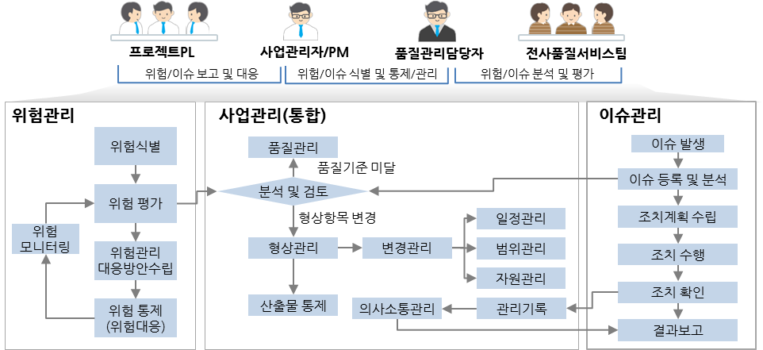
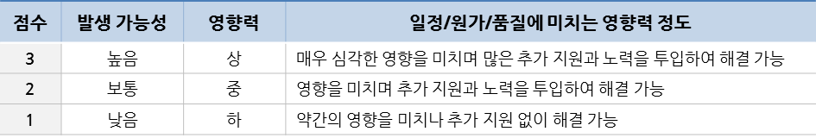
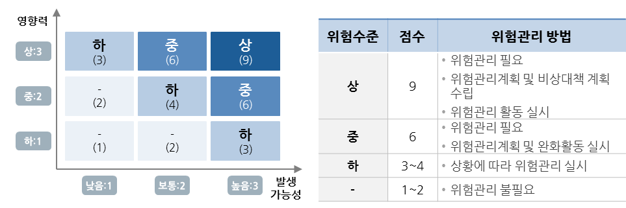
3. 위험관리 계획
다양한 사업 경험을 바탕으로 프로젝트 수행 전 과정에서 발생할 수 있는 위험요소를 예측하여 적절한 예방대책을 사전 계획하고 신속하게 대응하며, 계획에 따른 모니터링 및 통제활동으로 안정적인 사업수행을 보장합니다.
위험 및 이슈 평가방안
초기 주요 이슈사항
구분 |  | 이슈내용
DB | I-System E-Bank | E-Bank의 주요문항만 이관 → 사용이력 충돌
 |  | 통합/이관 시 문항번호 동일 → 사용이력 충돌
 |  | ERD 및 테이블 정의서 미비
개발 | 바로테스트 | 족보닷컴 DB 기록 부분 R&R 협의 필요
 |  | API 관련 족보닷컴 수정사항의 R&R확정 필요
 | E-Bank | EduBase솔루션 기능을 i-System 기반으로 통합 시 웹 인쇄 뷰어 등의 기능 대체 안 마련
 |  | 팝업 시 보안성 검토 필요
 | I-System | 한꺼번에 수천개 문항의 동시 업로드 처리
 |  | 개발 이후 변경사항에 대한 동기화 문제
 |  | 한글 컨트롤 및 C/S의 의존성 기술이 개방형 기술로 구현 가능 여부 검토
아키텍처 |  | NAS 미 이관 시 속도 문제 CS → Web 전환 시 이용 흐름 변경 혼란 CS → Web 전환 시 업로드 등 제약사항 존재 이투스 선도사업보다 빠른 설계 종료로 인한 통합 표준화 이슈

Slide 37
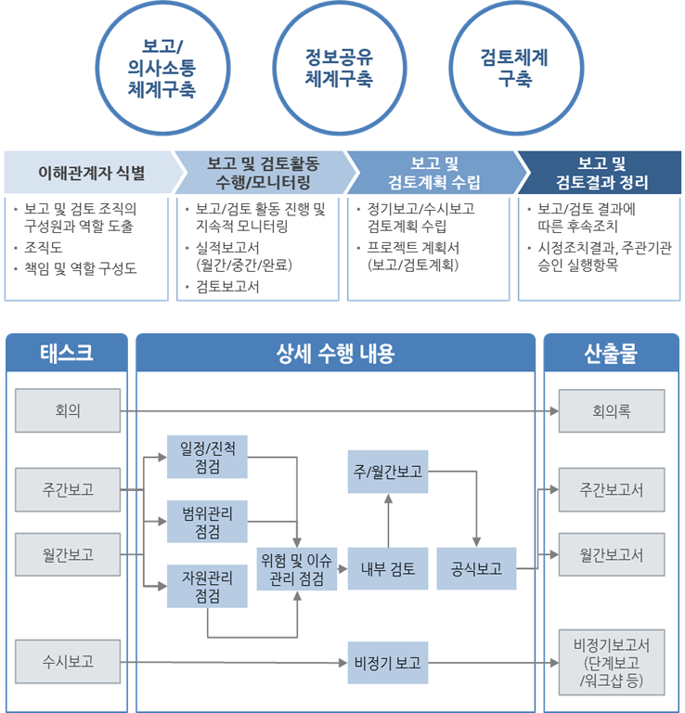
4. 의사소통관리 계획
사업에 참여한 이해관계자들 간 협조, 조정, 정보공유를 효율적으로 할 수 있는 의사소통체계를 수립함으로써 원활한 의사소통을 바탕으로 성공적인 프로젝트를 수행할 수 있습니다.
개요 및 절차
주요 보고 및 협의체
구분 |  | 내용 | 참석 대상
정기 보고 | 주간보고 | 주간 업무계획 대비 실적 분석 차주 공정계획 업무 추진상 문제점 및 대응방안 보고 | 이투스교육 교육지대 PM, PL, 사업관리
 | 월간보고 | 월간 업무계획 대비 실적 분석 차월 공정계획 업무 추진상 문제점 및 대응방안 보고
주요 보고 | 착수보고 | 사업 목적 및 범위 사업 관리 방안 및 계획 일정 및 인력투입 계획 협조 요청사항 및 선행되어야 할 사항 | 이투스교육 교육지대 PM, PL, 사업관리
 | 중간보고 | 사업 진행상황 위험 및 이슈 사항 프로젝트 관련 협조 요청사항
 | 완료보고 | 사업 내용 및 추진 결과 개발시스템 내용 유지보수 계획
 | 단계말 보고 | 단계말 산출물 제출, 품질 검토 및 공식 승인 회의, 서면보고 등을 통해 보고 | 이투스교육 교육지대 PM, PL, 사업관리
상시운영 협의체 | 수시 회의 | 업무 상 필요한 의사결정 및 정보 공유를 위한 수시 회의 및 서면 보고 | 사안에 따라 결정
 | 의사결정 협의체 | 프로젝트 수행의 기본 방향 합의 및 의사결정 핵심 이슈/위험요소의 모니터링 및 의사결정 | 의사결정 협의체
 | 변경관리 위원회 | 업무 및 IT 측면의 변경 요구사항 협의 및 의사결정 | 사안에 따라 결정

Slide 38
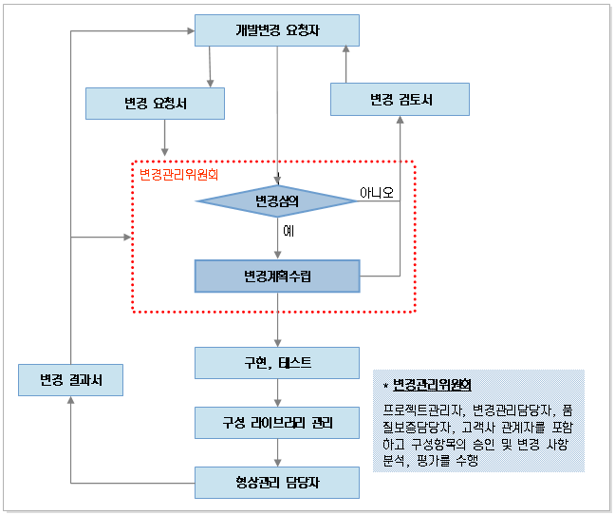
5. 형상관리 계획
프로젝트 수행 기간 동안 관련된 형상항목을 식별하고, 그 형상항목의 변경을 체계적으로 통제하여 무결성을 확보하고 유지함으로써 프로젝트의 품질을 우수하게 관리하겠습니다.
개요 및 절차
관리 방안
버전관리
변경관리
구분 | 방법 | 내용 | 담당자
버전 관리 | 베이스 라인 설정 | 고객제출 이전 드래프트 버전 V0.X 고객제출 이후 V1.X 베이스라인 승인 이전 베이스라인 승인 이후 버전 V2.0 이후 변경절차 통해 0.1 단위로 증가 | 사업관리
 | 대상 및 방안 | 산출물 작업 결과물 베이스라인을 설정하여 최종 산출물 버전 관리
변경 관리 | 변경 관리 대상 | 문서 및 파일 업무범위 요구사항 프로젝트 업무 범위에 미치는 영향도를 상, 중, 하로 분류하여 변경 관리 | PM 사업관리
 | 관리 방안 | 변경관리표 변경 요청 사유 및 근거자료 (회의록, 산출물 등)을 포함하여 기록
소스 | 형상관리 | GIT 활용 | AA
베이스라인 승인 이후 변경절차 필요
베이스라인을 설정하여 최종 산출물 버전 관리
변경 작업과 그 이력 및 사유를 관리
변경관리표를 통해 변경 항목에 대해 추적하고 통합 관리
형상관리 절차

Slide 39
6. 품질관리 계획
사업 기간 동안 품질관리활동 지침을 준수하고 본 프로젝트의 산출물 및 프로세스가 이투스교육/교육지대의 문제은행 DB 통합 프로젝트에 대한 요구사항 및 계획, 표준 절차 등에 적합하고 충실할 수 있도록 관리하겠습니다.
개요 및 절차
단계별 활동 및 역할
이투스교육
프로젝트 팀
데이타솔루션
단계 | 품질관리 활동 | 산출물
착수 | 품질관리계획 수립 | 품질관리계획서
분석/설계 | 품질검토(본사 지원) | 품질관리결과보고서
구현/테스트 | 품질검토(본사 지원) | 품질관리결과보고서
종료 | 요구사항 이행여부 검토 | 잔여업무이행계획서
품질관리 계획 및 활동 검토
프로젝트 표준 수립 및 절차
준수
단계 별
품질점검 지원
역할 | 책임 | 담당자
이투스교육 사업책임자 | 검수 이행 / 시정조치 활동의 감독 공식 산출물에 대한 최종 공식 승인 품질보증 계획 검토 및 승인 | 이병철 과장
수행사 PM | 공식 산출물에 대한 최종 승인 요청 품질보증활동 전반에 대한 책임 | 이병도 이사
수행사 품질관리 담당 | 품질보증 계획 수립 / 품질활동 모니터링 시정조치 계획 수립, 이행 및 결과 확인 산출물 취합 및 제출 | 김흥한 부장
수행사 PL | 내부검토 결과 확인 및 승인, 시정조치 내역 확인 고객 검토 결과 확인, 시정조치 내역 확인 | 각 업무 PL
수행사 품질서비스팀 | 품질보증 계획 수립 / 품질활동 모니터링 산출물에 대한 검토 및 시정조치 요청 | 수행사(전사) 품질서비스팀
검토절차 | 활동 | 수행 주체
검토 요청 | 단계말 검토 대상 산출물에 대해 검토 요청 | 각 팀 PL
검토결과 보고 | 검토결과를 정리하여 PM 에게 보고 | 품질관리담당자 (사업관리)
검토 회의 | 품질검토 결과 PL 전달 및 시정조치 요구 | 품질관리담당자 (사업관리)
결함 시정조치 | 검토 결과 지적된 사항에 대해 결함 시정 | 각 팀 PL
조치 확인 및 보고 | 시정된 결함에 대해서 확인 및 PM 보고 | 품질관리담당자 (사업관리)

Slide 40
7. 보안관리계획
물리적, 관리적, 기술적 측면에서 효과적인 보안대책을 마련하고, 사업수행 시 이투스교육/교육지대와 수행사의 보안수칙을 준수하며, 보안교육과 함께 프로젝트 보안담당자를 선정하여 사업수행기간 동안 실천적이고 지속적인 보안을 실시합니다.
영역별 보안대책 및 정보보안 체계
보안 관리의 일상화
보안체계에 따른 보안관리
인력변동에 대한 주기적인 관리
보안교육 매월 수행
보안체크리스트를 활용한 매주 점검 실시
프로젝트 전체인력 백신설치 의무화
VPN클라이언트 설치 필수(대상자)
DB Safer설치 필수(대상자)
보안프로그램 설치 확인 대장 기입 및 보안담당자 설치확인(대상자별)
인력 투입 및 철수 시 보안관리
매주
점검실시
매월
보안교육
보안서약서 청구
수행인원 PC 보안 점검
산출물
반납 확인
개인보안 점검 수행
보안사고 0건
완벽한 보안 체계 확립
수행 PC 데이터 삭제
프로젝트시설
출입권한 삭제
시스템 계정 삭제
관리적 보안
기술적 보안
물리적 보안
정보 보안
출입통제 시스템 준수
보조저장장치 휴대 및 사용 제한(보안USB 관리대장 기입 후 보안 USB사용 – USB제공시)
주요 보안자료 지정장소에 보관
사용자 유형별 맞춤 권한 관리
자료의 주기적인 백업
보안교육/점검활동/보안서약서 작성
관련문서 폐기 별도 관리
보안관리 5부제 캠페인 활동
月
火
水
木
金
비밀번호
확인
출력물
보안
자료
보안확인
보안패치
확인
화면
보호기
개인정보 보호 가이드라인
개인정보보호 자가진단 매뉴얼
개인정보처리 위탁계약서
비밀유지 계약서
정보통신기반보호법
전자금융거래법 · 시행령
개인정보 보호법 · 시행령
신용정보의 이용 및 보호에 관한 법률 · 시행령
정보통신망법
체계적인 개인정보보호 관리체계 구축
개인정보의 수집 · 이용 · 제공 등 처리단계별 보호기준 준수
암호화 등 안전성 확보조치 마련
개인정보 취급자에 대한 교육 강화
종이문서의 관리 절차
종이문서의 파기절차 준수
반복적 이행을 통한 보안인식 내재화
수행방안
사업 전-중-후 단계별 보안준수 및 개인정보보호 보안 지침 준수
보안준수 생활화
보안교육 수행(착수-수행)

Slide 41

8. 교육 및 유지보수 계획
기술이전 및 교육 계획을 세밀히 수립하여 향후 운영에 필요한 모든 사항에 대해서 빠짐 없이 전달하고, 시스템이 안정적으로 운영될 수 있도록 신속한 장애 대응 및 유지보수를 지원 하겠습니다.
교육 조직 및 절차
유지보수 조직 및 절차
기술이전 방안
시스템의 안정적 운영을 위한 신속한 유지보수 지원
주관기관과 합의
주관기관 승인
교육만족도 평가
기술이전 및 교육 대상선정
기술이전
계획확정
분야별 기술 교육 실시
기술교육 이전
결과보고
결과 피드백
결과 피드백
구축 시스템에서 발견된 응용프로그램 자체 버그 및 결함 즉시 수정
상세 설계에 반영된 요구사항이 충족되지 않았을 경우의 보완
무상 하자보수
(12개월)
기술이전 계획검토 및 승인
기술이전 추가요청
쟁점 및 미결사항 검토/협의
기술이전 대상 및 내용 결정
기술이전 계획 수립 및 수행
쟁점 및 미결사항 검토/협의
유상 유지보수
무상 하자보수 기간이라도 법, 제도 등 운영 환경 변화에 대응하기 위한 프로그램 수정 및 보수
사용자의 고의/과실 및 천재지변에 의한 유지보수사항 보수
기술이전 대상자 별 교육훈련 방안
구분 | 교육 내용 | 기간 | 강사 | 비용 | 시기
사업본부 | 시스템 개요 (TMS 사용방법, 기본 구성, 주요 기능) | 3일 | 수행사 | 무상 | 안정화
기술본부 | 시스템 개요 개발표준 및 프로그램 개선 방안 시스템 운영 및 비상 대응 방안 (장애조치) | 3일 | 수행사 | 무상 | 테스트 및 안정화
장애 대응
주기적인 점검을 통한 장애 예방
- 장애발생의 최소화 및 사전예방
장애 발생 시 운영팀의 신속한 대처 지원
- 장애 유형별 문제 해결방안 제시
※ 교육내용/기간은 협의 후 변경될 수 있음

Slide 42

감사합니다
문제은행 DB통합 프로젝트 │ 착수보고

Slide 43
질의응답
문제은행 DB통합 프로젝트 │ 착수보고

